Slide 1
Présentation avancement projet Fin février / Début mars
PROJET:
Automatisation de labélisation de texte
Tuteur projet: Vincent Vidal
Elèves:
Jérémy Laurent
Gérome Ferrand
Juliette Vaton
Nathan Moussu
Alexandre Dufour

Slide 2
SOMMAIRE
Rappel du projet
S1
S2
Analyse de sentiment
Catégorisation de texte
Moteur de recherche
Noyau
Analyse de spam
1

Slide 3
SOMMAIRE
Rappel du projet
S1
S2
Analyse de sentiment
Catégorisation de texte
Moteur de recherche
Noyau
Analyse de spam
2

Slide 4
SOMMAIRE
Rappel du projet
Responsables de l’application
Juliette Vaton (JVA)
Gérome Ferrand (GFE)
Analyse de sentiment
Nathan Moussu (NMO)
Gérome Ferrand (GFE)
Alexandre Dufour (ADU)
Catégorisation de texte
Jérémy Laurent (JLA)
Alexandre Dufour (ADU)
Moteur de recherche
Analyse de spam
Jérémy Laurent (JLA)
3

Slide 5
SOMMAIRE
Gestion du projet : Gantt agile
4

Slide 6

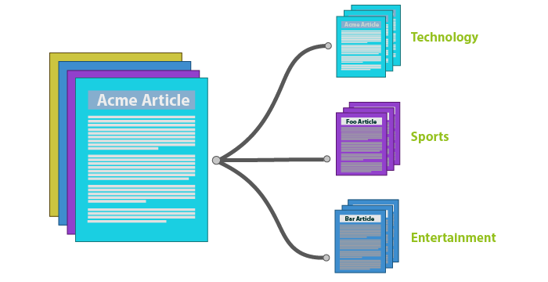
CLASSIFICATION SUPERVISÉE
DE TEXTE
6

Slide 7
CLASSIFICATION DE TEXTE
Objectif :
Associer automatiquement à des textes un ou plusieurs label(s) (/catégorie(s)/index) prédéfini(s).
7

Slide 8
CLASSIFICATION DE TEXTE
Problème :
Déterminer les « patterns » qui caractérisent ce type de texte / thème.
$f$ étant le modèle à définir (ou pattern)
$X$ un texte (notamment ses features)
$Y$ le label à définir (la target pour les intimes)
$f\left(X\right)→Y$
8

Slide 9
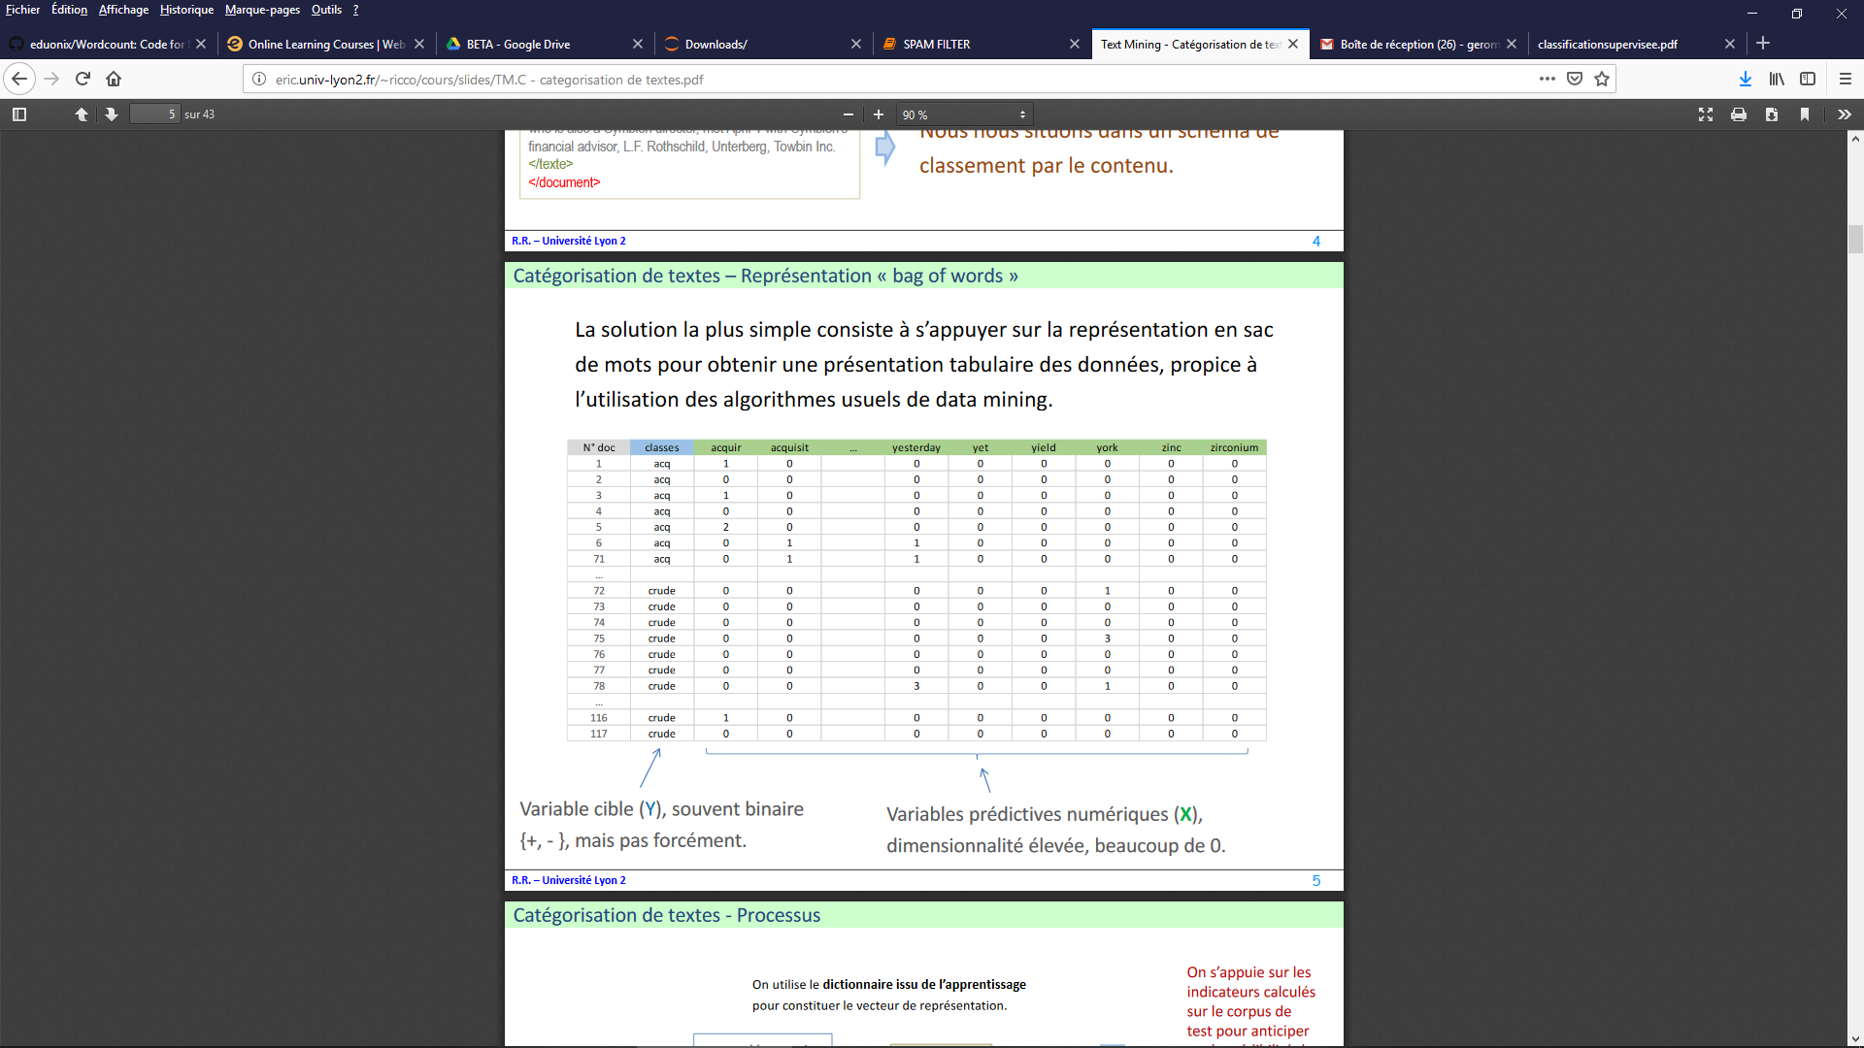
CLASSIFICATION DE TEXTE
Solution :
BoW !
Variables prédictibles Y,
Binaire, ternaire ou multiple
(lorsque multiple ➔ représentation
sous la forme de nombre)
Variables prédictives X,
Matrice souvent de dimension
Élevée (particulièrement en
Texte Mining), dont bcp de 0.
9

Slide 10


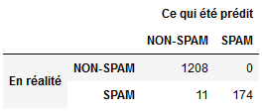
CLASSIFICATION DE TEXTE
Nouveaux
inputs
Processus :
Formation du
Dictionnaire
/matrice
Apprentissage
du
modèle
Echantillon
« Train »
~80%
Formation du
Dictionnaire
/matrice
$f\left(X\right)→Y$
Corpus
de docs
labélisés
Echantillon
« Test »
~20%
Textes
étiquetés
Formation du
Dictionnaire
/matrice
(Sans label)
Evaluation de
la crédibilité
du modèle
10

Slide 11
CLASSIFICATION DE TEXTE
Il existe différentes méthodes
de classification supervisée :
Ces solutions ont plusieurs
applications directes, dont :
-SVM
-Decision Tree
-Random Forest
-Logistic Regression
-K-nn
-Cl. Naïve Bayes
-…
-Multi-Algo (Boosting)
-Détection de spams
-Analyse de sentiment
-Catégorisation de texte
-Détection de langage
-Désambiguïsation lexicale
-…
11

Slide 12
SOMMAIRE
Présentation des travaux: SPAM-FILTER
Définition d’un SPAM
Envoi répété d'un message électronique, souvent publicitaire, à un grand nombre d'internautes sans leur consentement
Définition Wikipédia
Essayons d’imaginer ce que l’on peut trouver dans un SPAM…
5

Slide 13
SOMMAIRE
Présentation des travaux: SPAM-FILTER
Définition d’un SPAM
Adresses mails
URLs
Symbole d’argent
Nombres
Mots clés
Numéro de téléphone
6

Slide 14
SOMMAIRE
Présentation des travaux: SPAM-FILTER
Présentation des différentes étapes
Récupération d’un DataSet
Preprocessing
Machine-Learning
Prédiction des futures données
7

